Slide 1
Lions Røde Fjær
Aksjonen bidro til byggingen av Beitostølen Helsesportsenter i 1970.
Med hjelp fra oss i Lions skal helsesportsenteret utvikles med flere tilbud.

Slide 2

En liten rød fjær
Første gangen den røde fjæren ble brukt som symbol for humanitær aktivitet var i USA så tidlig som 1919 – som da ble årlige fellesaksjoner for flere humanitære formål – under navnet «Community Chest».
Den samme innsamlingsformen finner man igjen i Japan etter krigen.
I 1965 fikk Lennart Hyland med Sveriges Radio med på en felles Lions Røde Fjær-aksjon til inntekt for boliger og arbeidsplasser for funksjonshemmede. Hyland hadde oppdaget den lille røde fjæren i Tokyo.
Kilde: Lions Norges 50-års jubileumsbok

Slide 3
Lions Røde Fjær 1966

Slide 4
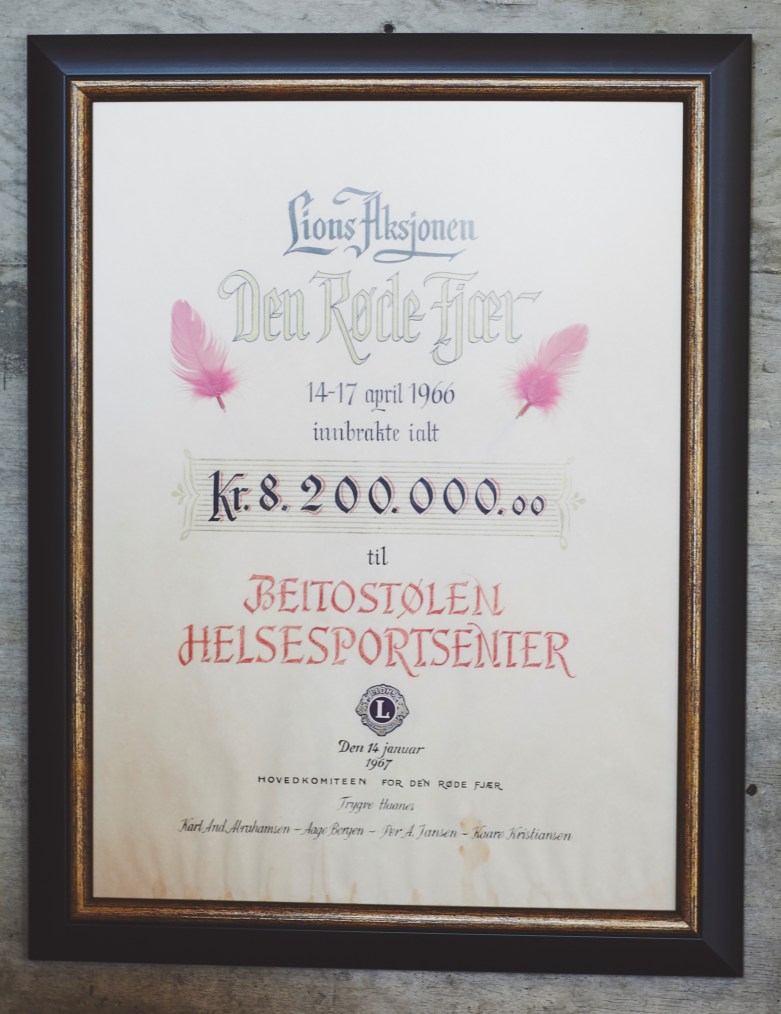
Den første Lions Røde Fjær = suksess!
Inntektene – MNOK 8,2 – bygget Beitostølen Helsesportsenter i 1970.
(2020-verdi er ca. MNOK 88 542 000*)
*Norges Banks priskalkulator

Slide 5
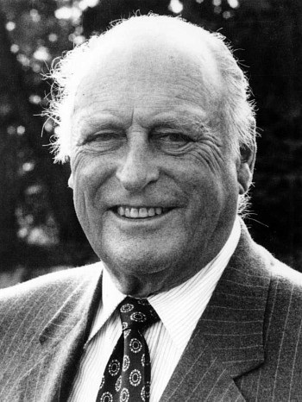
Kong Olavs nyttårstale i 1966
«Når jeg ser tilbake på året som er gått, er det to tiltak av humanitær art som jeg minnes med særlig glede. Det ene er aksjonen «Den Røde Fjær», satt ut i livet for å samle inn midler til bygging av et helsesportsenter på Beitostølen for handicappede og hvis resultat viser det norske folks følelser for landsmenn som trenger en hjelpende hånd i sitt handicap»
Utdrag fra Kong Olavs tale

Slide 6
Om Beitostølen Helsesportsenter (BHSS)

Slide 7
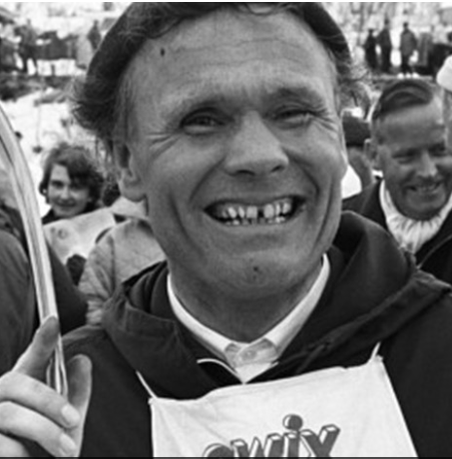
Grunnleggeren Erling Stordahl
Anna og Erling Stordahl var de første fastboende på Beitostølen. De bygget Bamseli pensjonat i 1953.
Erling var med å etablere Lions Club Valdres og den første norske Røde Fjær-aksjonen i 1966.
Erling Stordahls liv handler om hans utrettelige kamp for funksjonshemmedes rettigheter.
Når Erling hadde de største og vanskeligste utfordringene i livet, hadde han en ukuelig tro på at store ting ville komme til å skje og et ufravikelig søkelys på å se muligheter fremfor begrensninger.
Denne grunnfilosofien har levd hos senteret i 50 år og er fortsatt bærende prinsipp for institusjonen.

Slide 8
Om helsesportsenteret
Institusjonen startet opp 7. november 1970.
Ideell landsdekkende stiftelse som gir re-/habiliterings-tilbud til alle som trenger det i 2- 4 uker uten egenandel.
Visjon: «Aktivitet og deltagelse gjennom livet – for alle». BHSS etterlever dette hver dag!
900 brukere på opphold årlig + familier og ledsagere.
Har siden oppstarten hatt over 30 000 brukere på opphold.
Ca. 250 studenter er på BHSS hvert år som får faglig påfyll. Fra 1970 har ca. 10 000 studenter vært på BHSS.

Slide 9
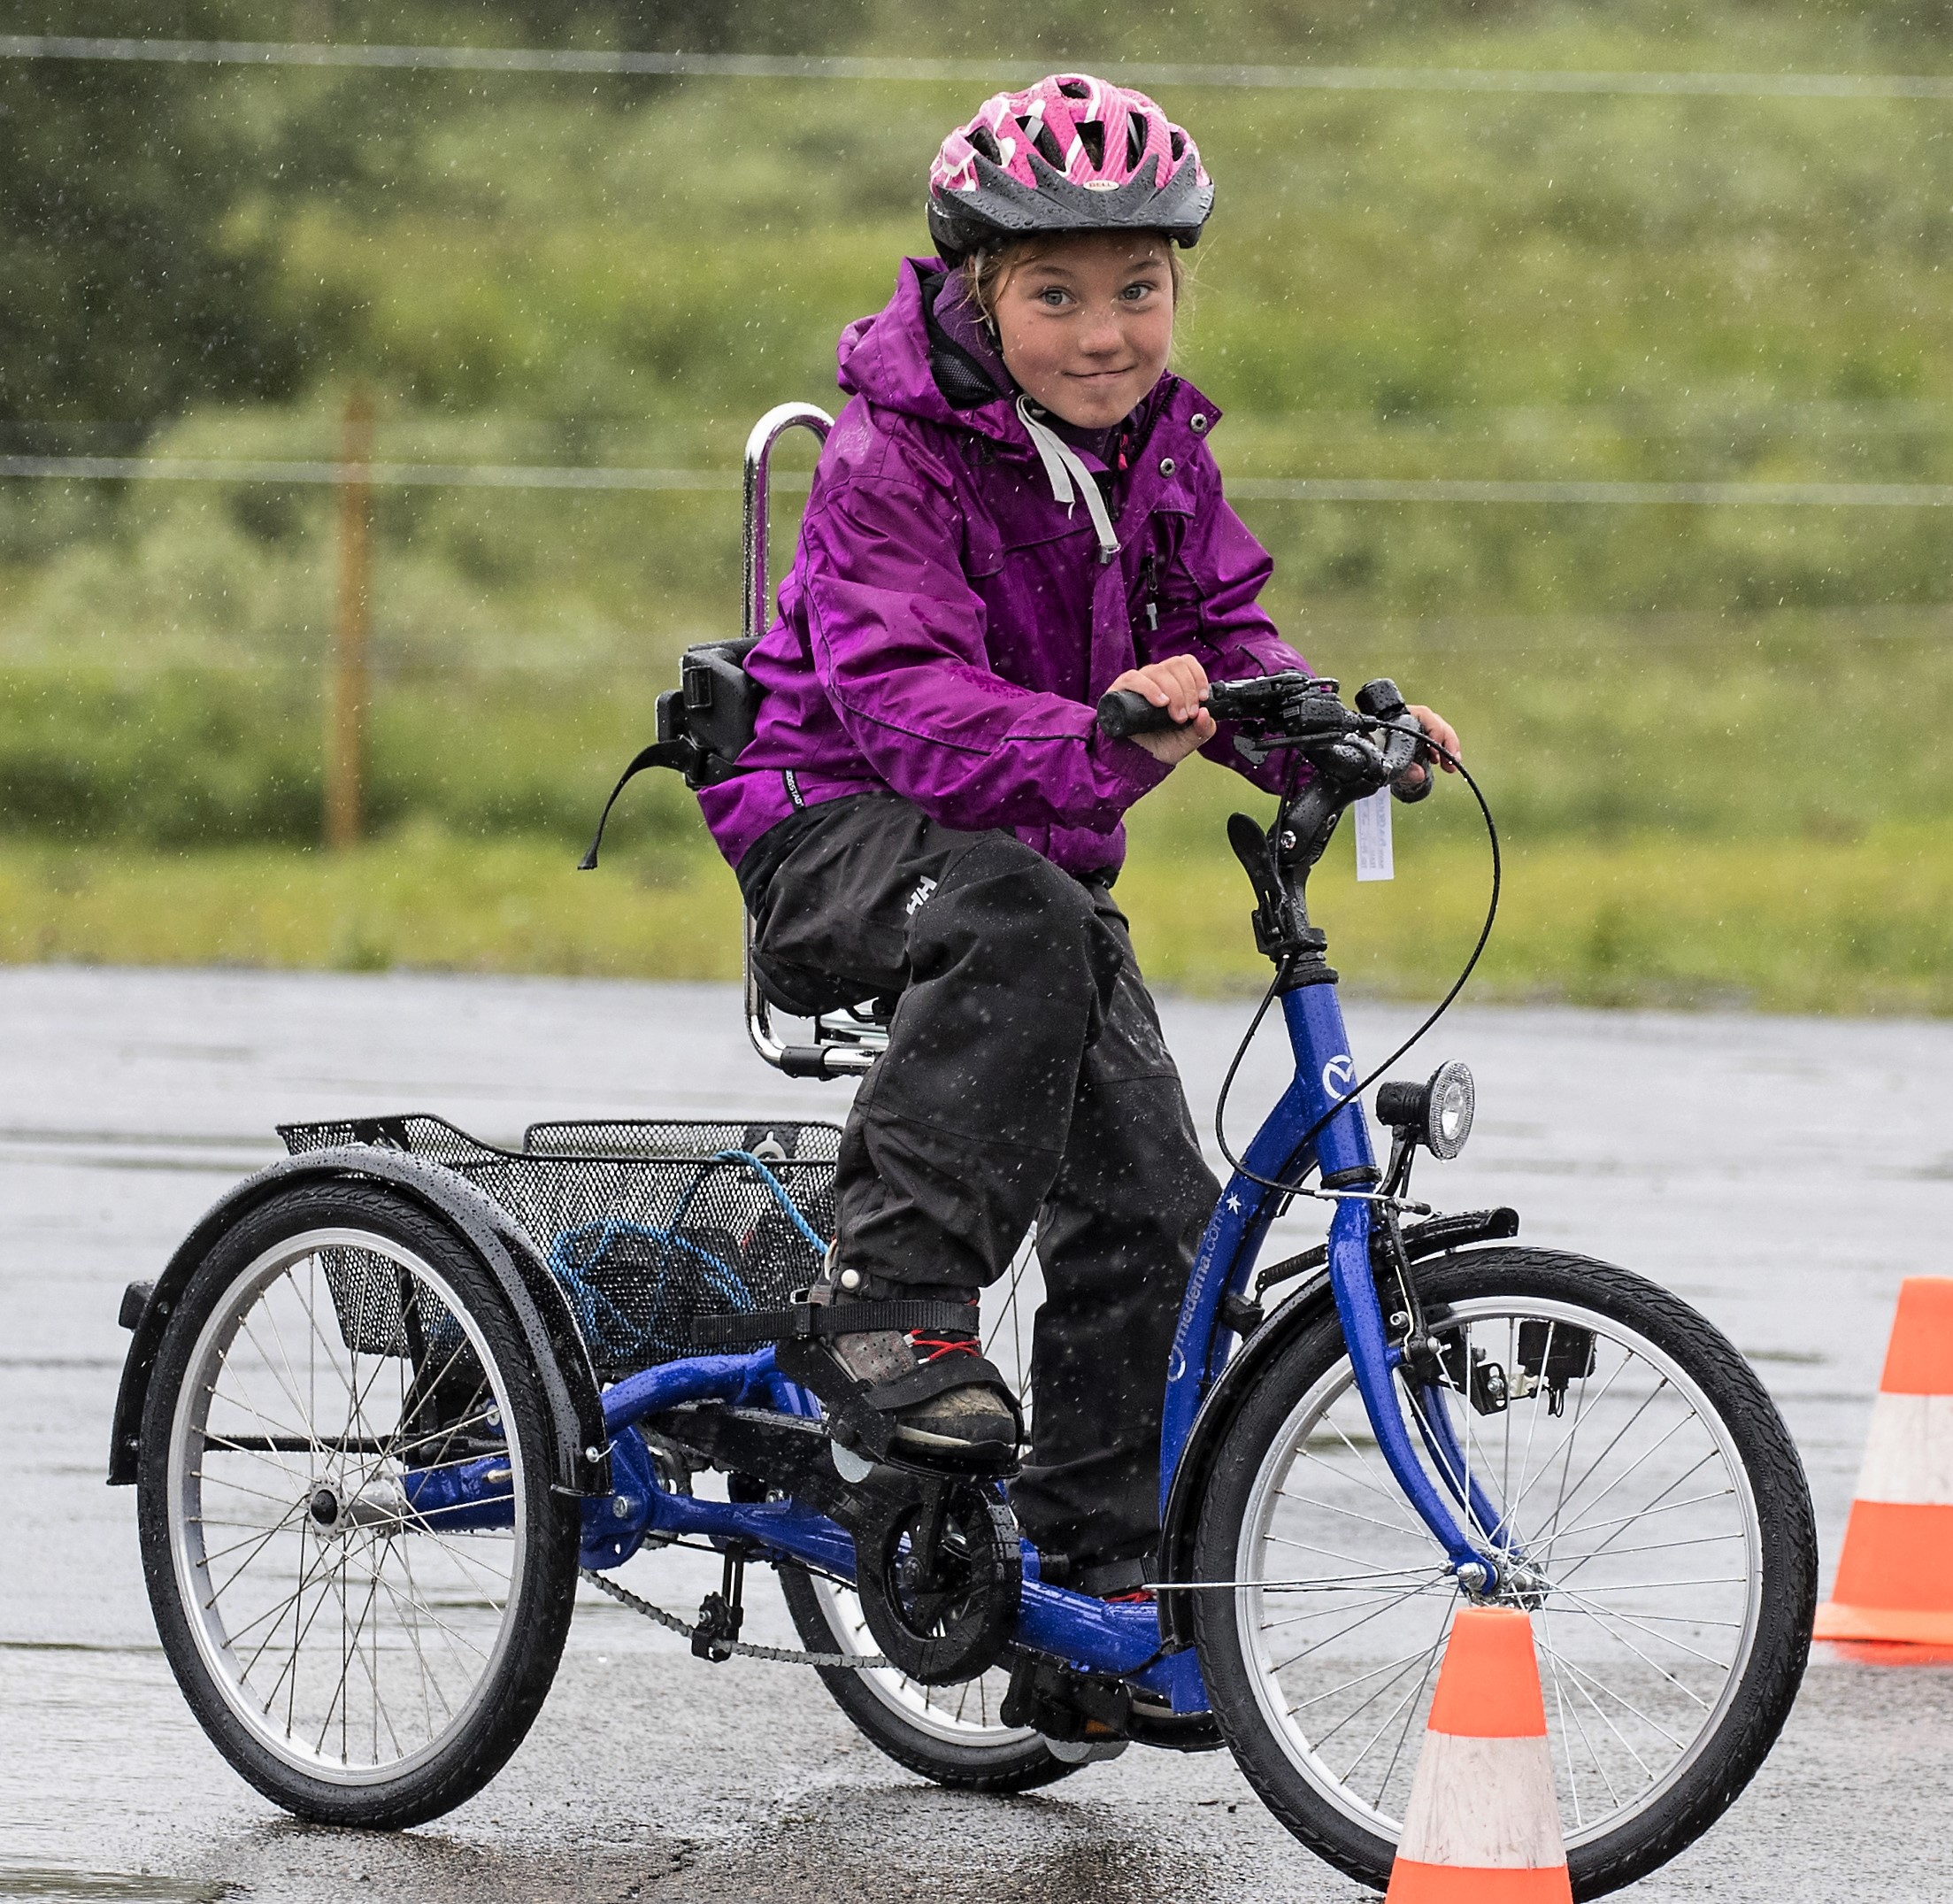
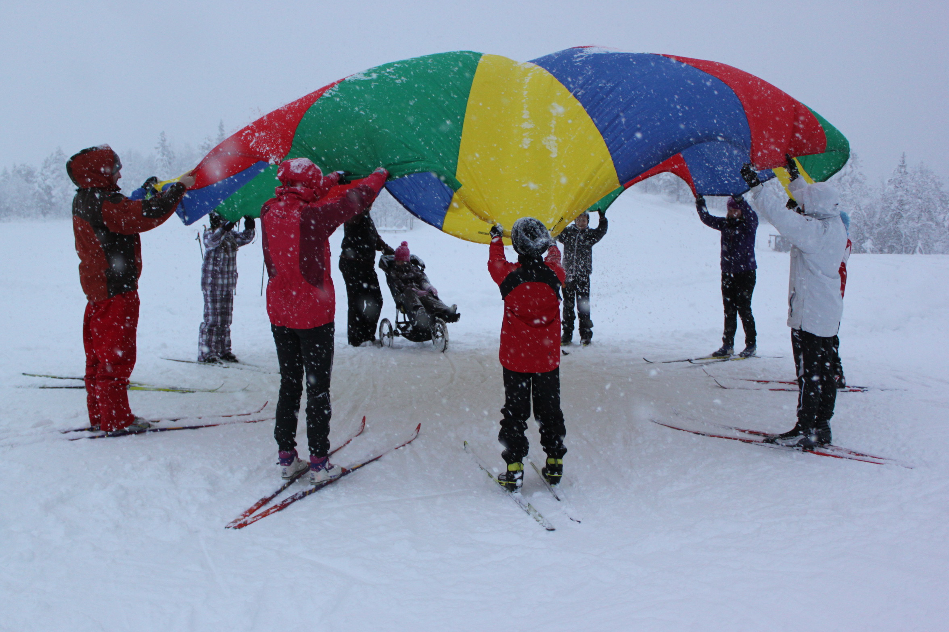
Om helsesportsenteret
Ca. 250 fagpersoner fra hele landet er på opphold på BHSS hvert år for å få økt kunnskap og kompetanse.
Godkjent forskningsinstitusjon.
Samfunnsansvar; deling av kompetanse med studenter og fagpersoner ute i lokalmiljøene.
Brukerne er meget tilfreds med oppholdet.
Største arbeidsplass i kommunen – 125 ansatte.
Omsetter for i overkant av 100 millioner kroner i året.

Slide 10
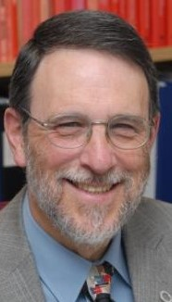
Internasjonal anerkjennelse
«Beitostølen Helsesportsenter har vært en modell for resten av verden – og det var først i 2001 at Verdens Helseorganisasjon anerkjente viktigheten av deltakelse for alle».
Peter Rosenbaum, professor i pediatri, McMaster University, Canada

Slide 11

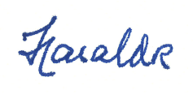
Boken «Det muliges kunst»
Kong Harald har skrevet forordet til boken. Her et lite utdrag:
«Gjennom 50 år har Beitostølen Helsesportsenter bidratt til å skape eventyrlige mestringsopplevelser for mange mennesker. Dette har de gjort i hva den enkelte faktisk kan få til, og ikke i hva de feiler».

Slide 12
Lions Røde Fjær

Slide 13
Hovedbudskap Lions Røde Fjær
Lions Røde Fjær går til bygging av et familie- og kompetansehus på Beitostølen Helsesportsenter.
Senteret arbeider for at alle funksjonshemmede barn skal ha likeverdige muligheter, uavhengig av funksjon, etnisk bakgrunn og bosted.

Slide 14
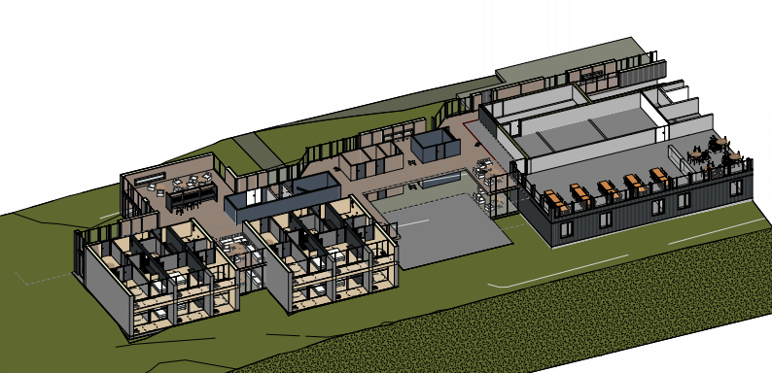
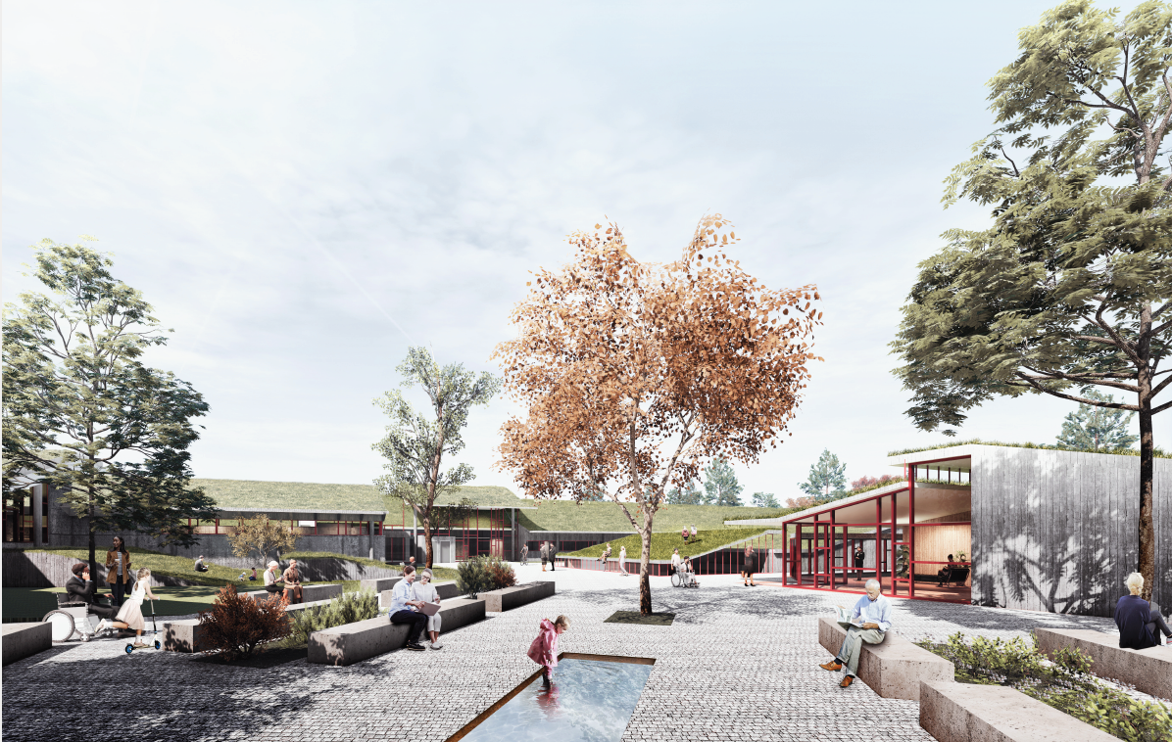
Lions familie- og kompetansehus

Slide 15
Den nye tidslinjen for Lions Røde Fjær
20. november 2021 – Innspurten til aksjonen
  Beitostølen Helsesportsenters 50 + 1 årsdag, som markerer starten på innspurten av LRF-aksjonen
  Beitosprinten. Vi planlegger aktiviteter med LRF.
12. – 23. januar 2022 – Lillehammer/Hafjell
  Para-VM og BHSS har inngått en samarbeidsavtale med arrangøren. Dette vil involvere Lions og LRF.
11. – 13. februar 2022 – Bøsseinnsamling
  Her satser vi både på tradisjonell bøsseinnsamling og også digitale bøsser.
19. mars 2022 – Ridderrennet
  Aksjonen avsluttes med gaveoverrekkelse til BHSS fra Lions.
Riksmøte 2022
  Aksjonen fremlegger en foreløpig rapport til Riksmøte i 2022 og med en endelig rapport til Riksmøte i 2023.

Slide 16


Logo og motto

Slide 17
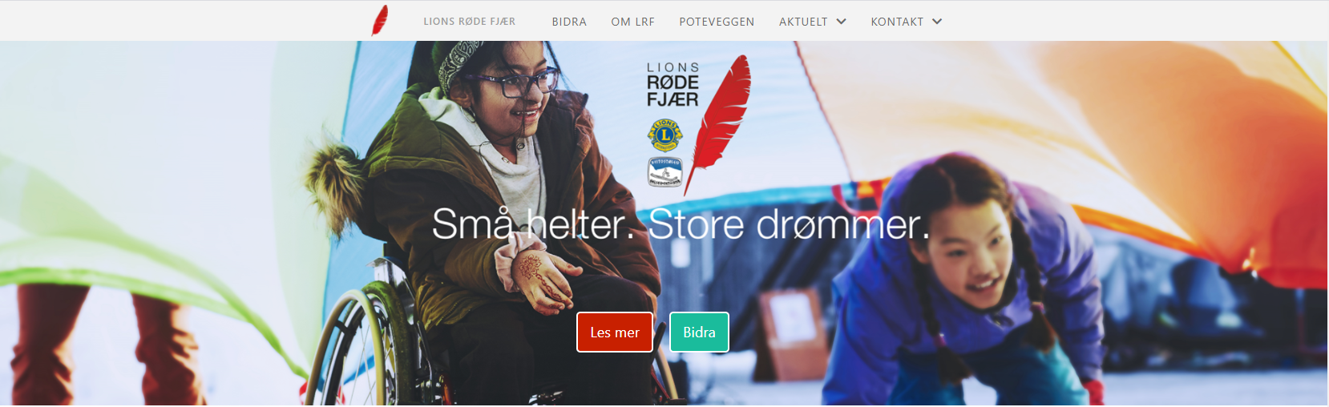
Nettside – lrf.no

Slide 18
Aksjonsfilm

Slide 19
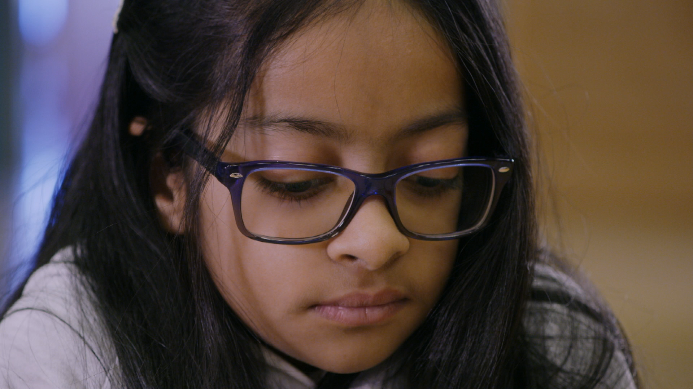

Slide 20
Donasjoner fra klubbene i Lions
Vi skiller mellom donasjoner og innsamlede midler (bøsseinnsamling og inntekter fra andre aktiviteter).
Mange klubber har vedtatt å donere poter til aksjonen med ulike beløp. Vi har stor tro på og et ønske om at dette fortsetter.
Gå inn på lrf.no og klikk på poteveggen. Der finner du alle klubbene som har bidratt. Veggen oppdateres fortløpende.

Slide 21
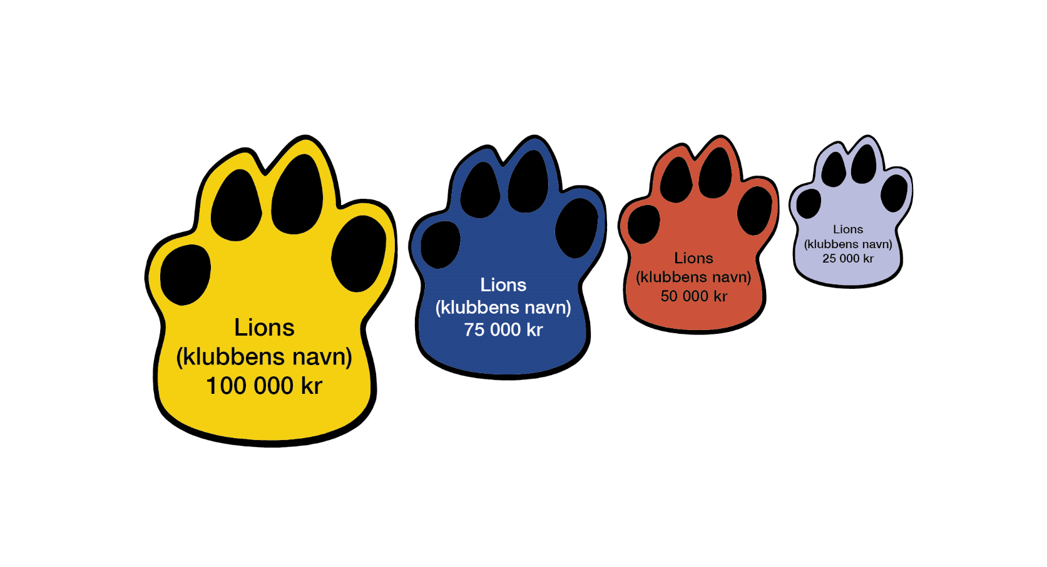

Slide 22
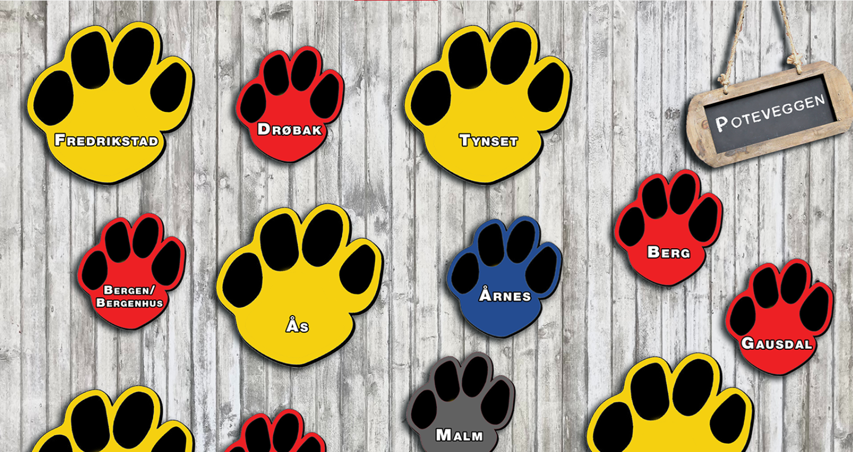
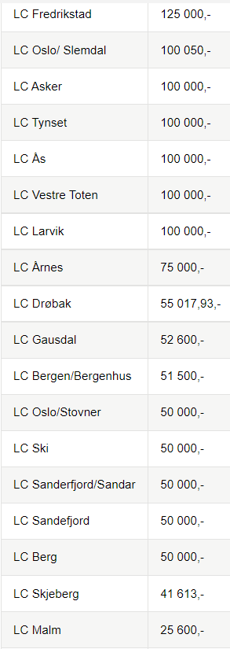
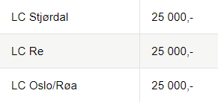
Virtuell potevegg finner du på lrf.no

Slide 23
Status poter i august
21 klubber har donert en pote til aksjonen.
Samlet utgjør donasjonene i underkant av 1,4 millioner kroner.
I tillegg har 60 klubber bidratt med mindre beløp. Flere donasjoner kan komme fra de samme klubbene, som da kan kvalifisere til en pote.
Tar vi en snittsum på de som så langt har bidratt med en pote, er det i overkant av 60 000 kroner per klubb. Samlet har Lions i underkant av 400 klubber.
Hvis alle har en ambisjon om å gi en pote, vil summen av alle potene bli helt fantastisk!
Potene skal bli fysiske klatretak i en buldrevegg på BHSS.

Slide 24
LRF – verktøykasse
Logg deg inn på Gnist og der finner du LRF-materiell og filmer

Slide 25


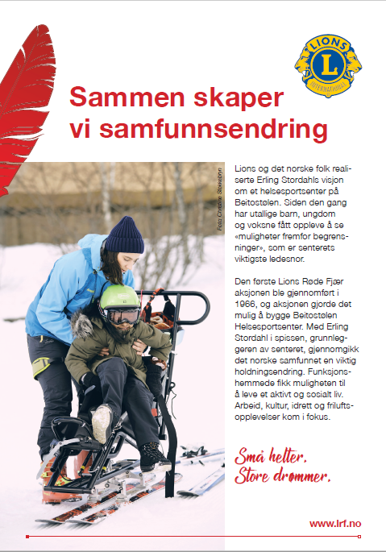


Materiell – annonser, plakater, med mer

Slide 26
Appeller

Slide 27
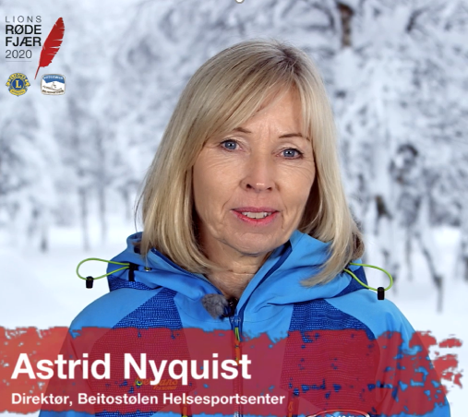
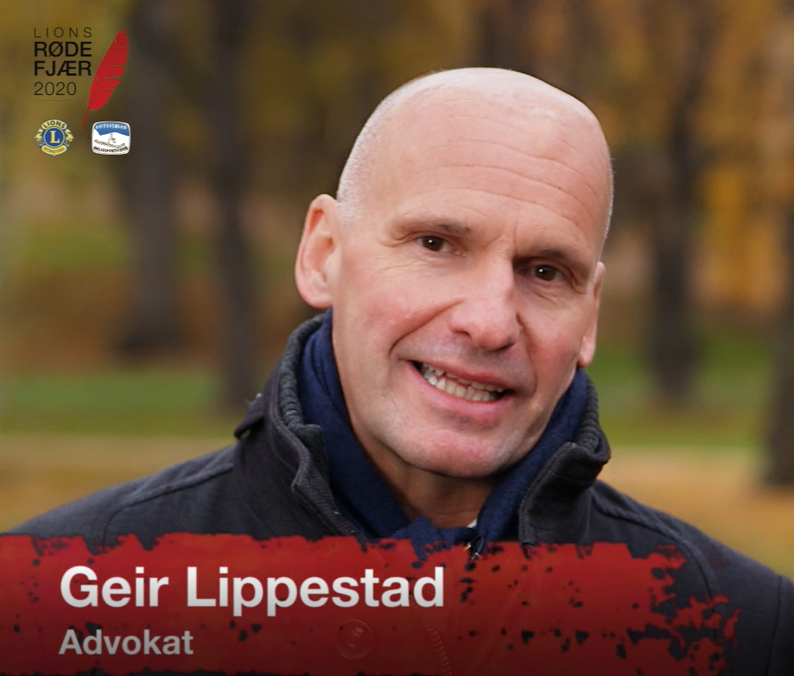
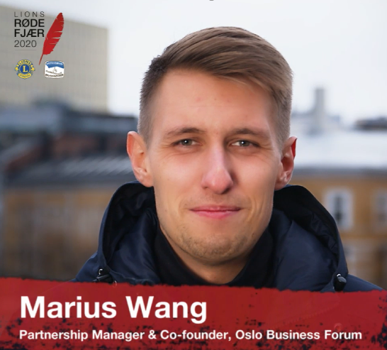
Oversikt over filmer finner du på Gnis. Her er ambassadører, ansatte og brukere.

Slide 28
Næringsliv

Slide 29
Hvordan kontakter vi næringslivet?
Ikke alle er komfortable med å selge. Alle kjenner «noen» i næringslivet. La oss bruke denne muligheten.
Hvem selger?
Vi skal lage et salgsteam som selger til næringslivet.
Næringslivsansvarlig (Lill Alver) har ansvar for å lage teamet med 5-10 personer. Disse etableres som en komite i styreweb.
Snakk med DG eller andre for å få tips om dyktige selgere i Lions.
Lill sender ut en epost til alle medlemmer med informasjon og spørsmål om hvem de eventuelt ønsker å selge til.
Medlemmet/klubben sender disse firmanavnene til Lill, som registrerer dem inn på en firmaliste. Alle leads blir kreditert klubben.

Slide 30
Pakker til næringslivet
Pakke 1 – Staver
  Pris 25 000 kroner.
  Bedriften får:
    Ett sett staver (gammel type), der den ene merkes med en liten messingplate om at denne er gitt av firma/person. Disse stavene brukes til å bygge en «skigard» i forbindelse med ett «friområde» på BHSS.
Pakke 2 – Ski til solveggen (se egen side)
  Pris 50 000 kroner.
  Bedriften får:
    Ett par ski. Begge merkes med en tekst med navn på firma/person, som henges opp på Solveggen på BHSS og den andre kan henge opp i bedriftens resepsjon.
Pakke 3 – Markering på benker og andre gjenstander på BHSS
  Pris 75 000 kroner.
  Bedriften får:
    Tydelig navn på bedriften på en benk, som brukerne benytter til rekreasjon og avslapping.

Slide 31

Solveggen
Bedrifter/virksomheter som donerer 50 000 kroner eller mer til LRF får et skipar, produsert lokalt i Valdres.
Bidraget synliggjøres i form av en skitupp med bedriftens navn, som danderes som solstråler på «solveggen» på BHSS. Den andre skien får bedriften med seg tilbake på kontoret som et symbol på vår takknemlighet.

Slide 32

Peugeot Norge
- aksjonens første samarbeidspartner fra næringslivet
To rullende ambassadører for aksjonen.
Alle Lions-medlemmer får spesialrabatter på kjøp av Peugeot (fossile/hybrid/el-bil). Rabattene gjelder alle modeller.
1000 kroner av hver solgte bil til et LRF-medlem vil gå til LRF.

Slide 33
Mestringspakka

Slide 34

Mestringspakka
- en annerledes bedriftssamling
Kombinere utfordrende aktiviteter med faglig innhold - og bidra til dem som trenger det mest.
  Fokus på samhold og mestring.
  Aktiviteter kan være bruk av for eksempel sitski, liggesykkel, kano, klatrevegg osv. Tilpasses årstiden og gjennomføres under kyndig veiledning fra fagpersonell.
  Med Mestringspakka får bedriften mulighet til å prøve noe nytt i samarbeid med Beitostølen Helsesportsenter. Bedriften er selv ansvarlig for sitt eget faglige innhold og gjennomfører dette etter eget behov.

Slide 35
Mestringspakka
Gjennomføring
  Vi bistår med planlegging av overnatting og andre fasiliteter ved behov.
  Mestringspakka skreddersys etter bedriftens ønsker.
Ta kontakt med Tor Erik Nyquist, Beistostølen Helsesportsenter, for mer informasjon.
E-post: torerik.nyquist@bhss.no

Slide 36
Klær og effekter
I nettbutikken til Lions - https://lions.adprofil.no/ - finner du materiell som roll-ups, lys, kort, post-it- lapper og profilklær for Lions Røde Fjær, som du kan få glede av i markedsføringen av aksjonen.

Slide 37
Økonomi

Slide 38
Innbetalinger til LRF-konto
Penger som kommer inn på LRF kontoen sentralt skjer på to måter,
  Innbetalinger til bankkonto 9001 23 04330 eller via VIPPS.
Bruker klubbene sine egne LRF VIPPS nummer, blir det regnskapsført på den enkelte klubb, som vil da se «sine» innsamlede midler.
Direkte innbetalinger fra klubber (donasjoner og eventuell bøsseinnsamling) må innbetalingen merkes med klubbens navn, slik at det blir regnskapsført på klubben.
Salg av f.eks. ulike aktiviteter vil vi kunne fakturere bedriften fra LRF sentralt, men vi vil allikevel kunne vise dette mot klubben som skaffet inntekten, men dette blir ikke å regne som donasjon. Vi viser kun klubbens totale innsats.
Vi lager en «levende» oppdateringer som viser hvor mye som er kommet inn. Dette arbeidet har tre hovedområder; Donasjoner, Bøsseinntekter og Annet, fordelt på distrikt, sone og klubb.

Slide 39
Innsamlingsmål
50 millioner kroner!

Slide 40
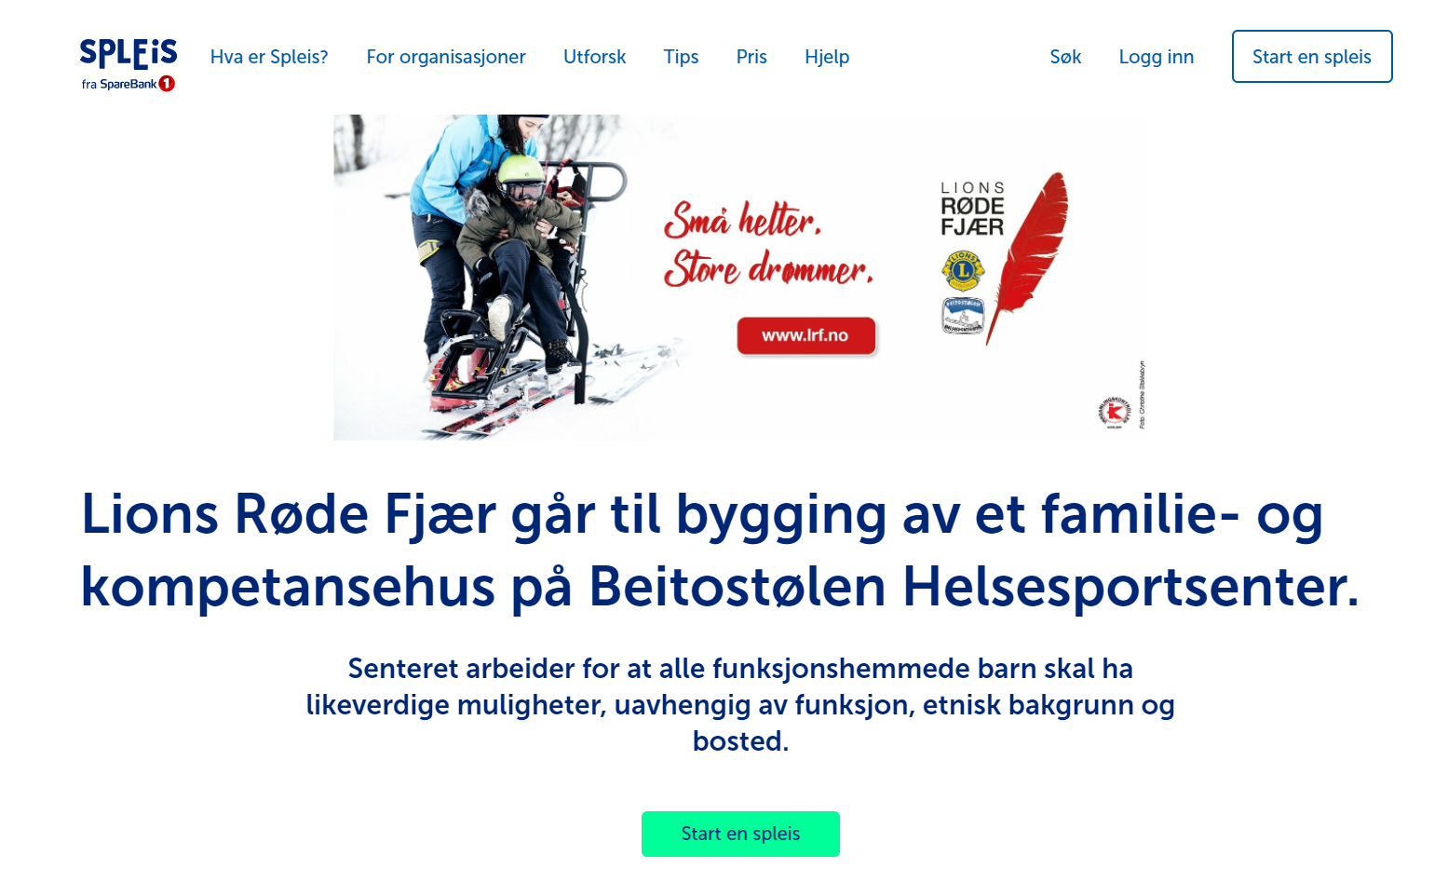

Lag egne innsamlingsaksjoner

Slide 41
Nettsiden og sosiale medier
LRF.NO og Facebook
  På www.lrf.no og i sosiale medier vil vi gjerne publisere «glad-saker» om hva medlemmene og klubbene i Lions Norge får til.
  Arrangerer dere for eksempel utstilling, lotteri eller konsert? Send oss bilde og en kort tekst så vi kan skrive om det på nettsiden vår, på Facebook og i andre aktuelle kanaler.
  Kanskje noe din klubb gjør er til inspirasjon for andre rundt om i landet? Det vil vi vise frem!
  Vibeke Aasland er kanalredaktør for Facebook.
Ta kontakt med Vibeke hvis du ønsker dine saker publisert.

Slide 42


How to – sosiale medier
Det er ikke alltid enkelt å vite hvordan man skal bruke Facebook, Instagram og Linkedin.
På Gnist vil du finne en kort innføring og anbefalinger på hvordan du bruker sosiale medier (under arbeid).

Slide 43
I tiden frem til 20. november
Nyhetsbrev sendes månedlig.
Ny informasjon legges på nettsiden – lrf.no – fortløpende.
Verktøykassen fylles opp av materiell og annet relevant salgsmateriell.
Aktiv deltakelse på møter for å markedsføre Lions Røde Fjær.

Slide 44
Spørsmål?

